Slide 1


Slide 2
Dedicatória
“Dedico este ebook a todos que querem aprender de forma mais inteligente e conquistar mais tempo para o que realmente importa.”

Slide 3
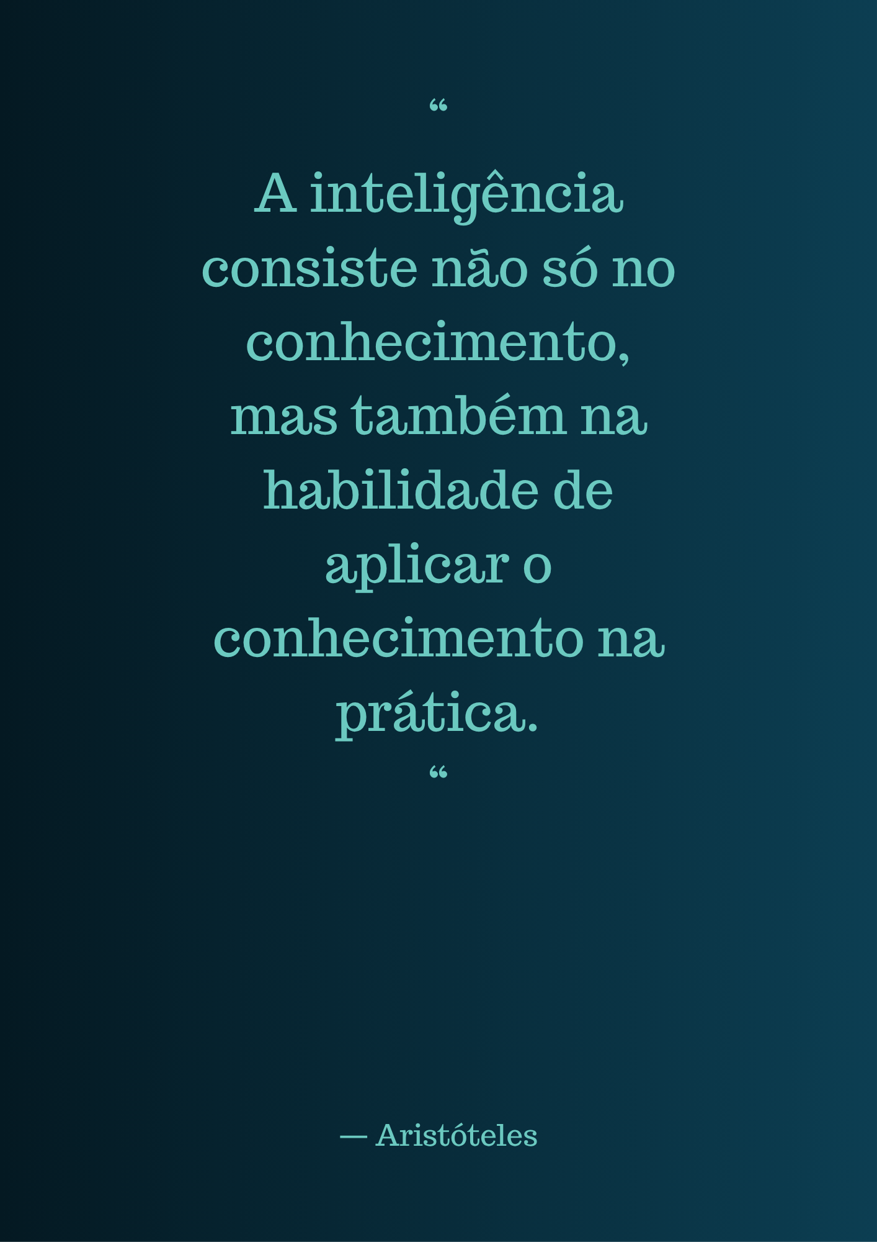

Slide 4
Capítulo 1 — O que é Inteligência?
Um conceito debatido há milênios. Desde os primórdios da consciência humana, refletimos sobre o que é, de fato, inteligência. Será que inteligência é simplesmente a capacidade de resolver problemas? Se for assim, um computador ou até um animal como um gato poderia ser considerado inteligente. Afinal, computadores realizam cálculos complexos, e gatos, por instinto, usam estratégias — como o afeto — para alcançar objetivos, como conseguir comida. Contudo, a inteligência humana vai além de padrões de comportamento ou processamento lógico.
Inteligência inata e a singularidade humana. Nascemos sabendo respirar. Choramos ao sentir desconforto. Movimentamo-nos sem que ninguém nos ensine. Essas capacidades inatas mostram que há algo na inteligência humana que não depende exclusivamente de instruções externas. Enquanto a inteligência artificial precisa de dados, regras e lógica programada para funcionar, seres humanos parecem carregar consigo uma predisposição natural à adaptação e à resolução de problemas, mesmo em contextos nunca antes vividos.

Slide 5
IA: lógica programada, não consciência. A inteligência artificial funciona com base em instruções definidas. Por exemplo, um modelo como o ChatGPT responde a perguntas porque foi treinado em grandes volumes de textos e programado para identificar padrões. Ele pode aprender com novos dados e se aperfeiçoar, mas tudo isso está contido dentro de limites técnicos.
Geoffrey Hinton, um dos "pais da IA", explica que redes neurais artificiais tentam imitar o cérebro humano, mas ainda estão longe da flexibilidade e do raciocínio adaptativo que um ser humano tem ao nascer. Fonte: MIT Technology Review, “Geoffrey Hinton Has a Hunch About What’s Next for AI”, 2023.
O dom da inteligência: genética ou divino? Somos programados por Deus? Herdamos a inteligência por meio de genes de ancestrais que enfrentaram e superaram desafios? A ciência avança nesse debate, mas ainda não há uma resposta definitiva.
O que se sabe é que a inteligência humana não depende apenas de dados prévios ou de instruções rígidas. Há um elemento criativo, empático e reflexivo que ainda não conseguimos reproduzir plenamente em máquinas.
Segundo Howard Gardner, criador da teoria das inteligências múltiplas, a inteligência não é uma capacidade única, mas um conjunto de habilidades cognitivas que variam entre indivíduos. Fonte: Gardner, H. (1983). Frames of Mind: The Theory of Multiple Intelligences.

Slide 6
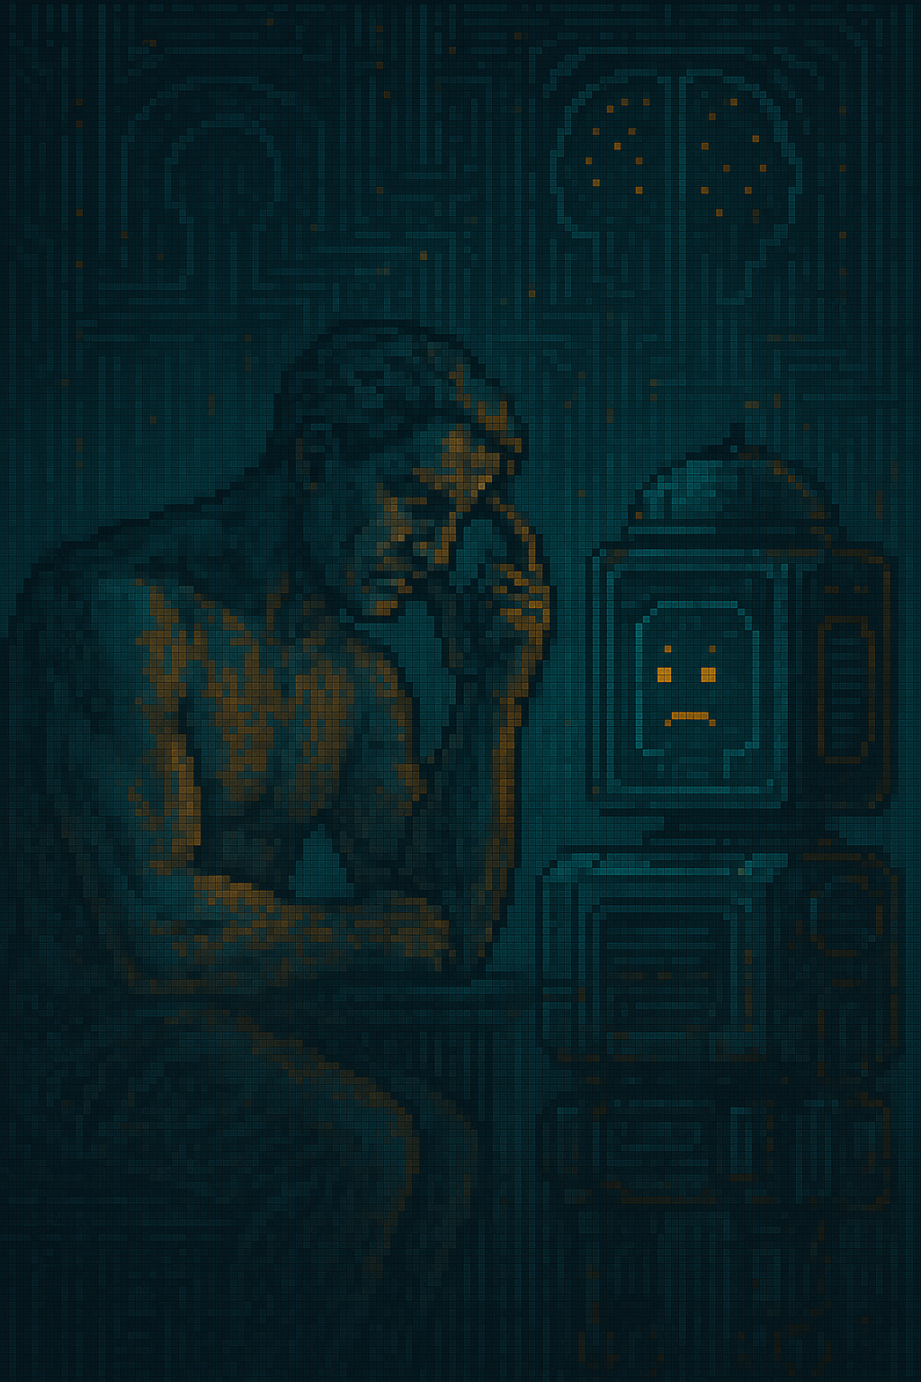
A verdadeira essência da inteligência. Enquanto máquinas podem processar dados com velocidade e precisão superiores às nossas, ainda não conseguem observar o mundo de forma subjetiva, emocional e intuitiva como nós. A inteligência humana continua sendo um mistério fascinante — e um presente poderoso.

Slide 7


Slide 8
Capítulo 2 — Por Dentro da Mente Artificial
O que é uma Inteligência Artificial? A inteligência artificial (IA) é um ramo da ciência da computação que busca criar sistemas capazes de executar tarefas que, normalmente, exigiria inteligência humana. Isso inclui reconhecer padrões, tomar decisões, interpretar linguagem natural e até criar conteúdo. Mas, diferente do que muitos pensam, a IA não pensa como um ser humano. Ela não sente, não tem consciência e não “entende” o mundo — ela apenas processa dados com base em padrões aprendidos.
A base: Dados, algoritmos e aprendizado. A IA funciona como uma receita de bolo com três ingredientes principais:
Dados: São o combustível. Quanto mais dados, melhor a IA pode aprender. Exemplo: para treinar uma IA de reconhecimento facial, é necessário fornecer milhares (ou milhões) de fotos de rostos humanos.
Algoritmos: São as instruções matemáticas que dizem à IA como aprender a partir dos dados. Os mais comuns são redes neurais, regressões e árvores de decisão.
Aprendizado de máquina (machine learning): É a técnica usada para ajustar o modelo com base nos dados. Quanto mais dados ela analisa, mais ela melhora — mas sempre seguindo os limites impostos pelos programadores.

Slide 9
A estrutura das IAs modernas. A IA que usamos hoje, como o ChatGPT, é baseada em um conceito chamado Modelo de Linguagem de Grande Escala (ou LLM, na sigla em inglês). Esses modelos são treinados com grandes volumes de texto da internet para aprender padrões de linguagem. O GPT-4, da OpenAI, foi treinado com cerca de 1 trilhão de palavras. Ele não busca respostas na internet. Em vez disso, ele prevê a próxima palavra mais provável, com base no que aprendeu nos dados de treinamento.
Fonte: OpenAI Technical Report – GPT-4.
Ela aprende sozinha? Sim e não. Sim, porque a IA pode continuar ajustando seus parâmetros com novos dados (em alguns sistemas). Não, porque ela não define seus próprios objetivos. Alguém precisa programá-la, indicar o que é “certo” ou “errado” e fornecer feedback (isso se chama aprendizado supervisionado).
IA não é mágica — é estatística. Por trás das IAs modernas está a estatística em grande escala. Quando você faz uma pergunta, o modelo calcula, com base em probabilidades, qual deve ser a melhor resposta.
Por exemplo, se você perguntar “Qual a capital da França?”, o modelo já viu essa pergunta em milhares de formas diferentes. Ele não sabe o que é Paris, mas aprendeu que essa é a resposta correta para esse padrão.

Slide 10
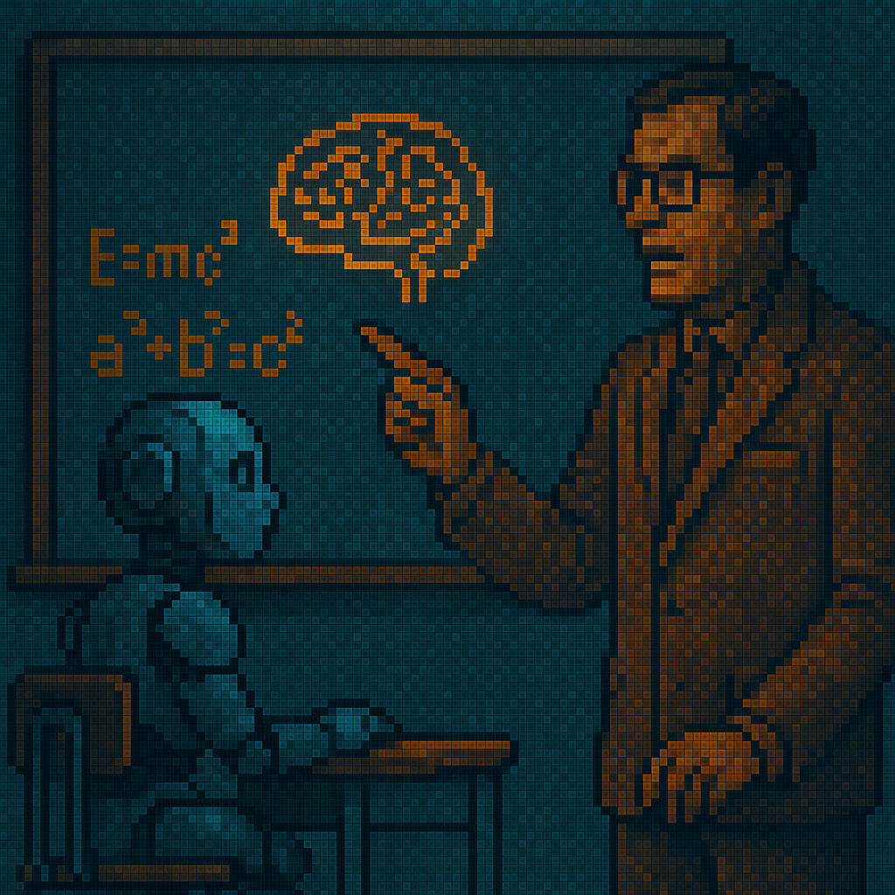
Limitações importantes, e Por que isso importa. Não tem consciência, não entende contexto como humanos, pode produzir vieses (racismo, machismo, etc.) presentes nos dados e pode “alucinar”, ou seja, inventar respostas plausíveis, mas falsas. Compreender que IA é apenas uma máquina que aprende padrões nos ajuda a usá-la com mais responsabilidade. Ela pode ser poderosa, mas não é infalível — e ainda depende 100% de quem a programa, alimenta e orienta.

Slide 11
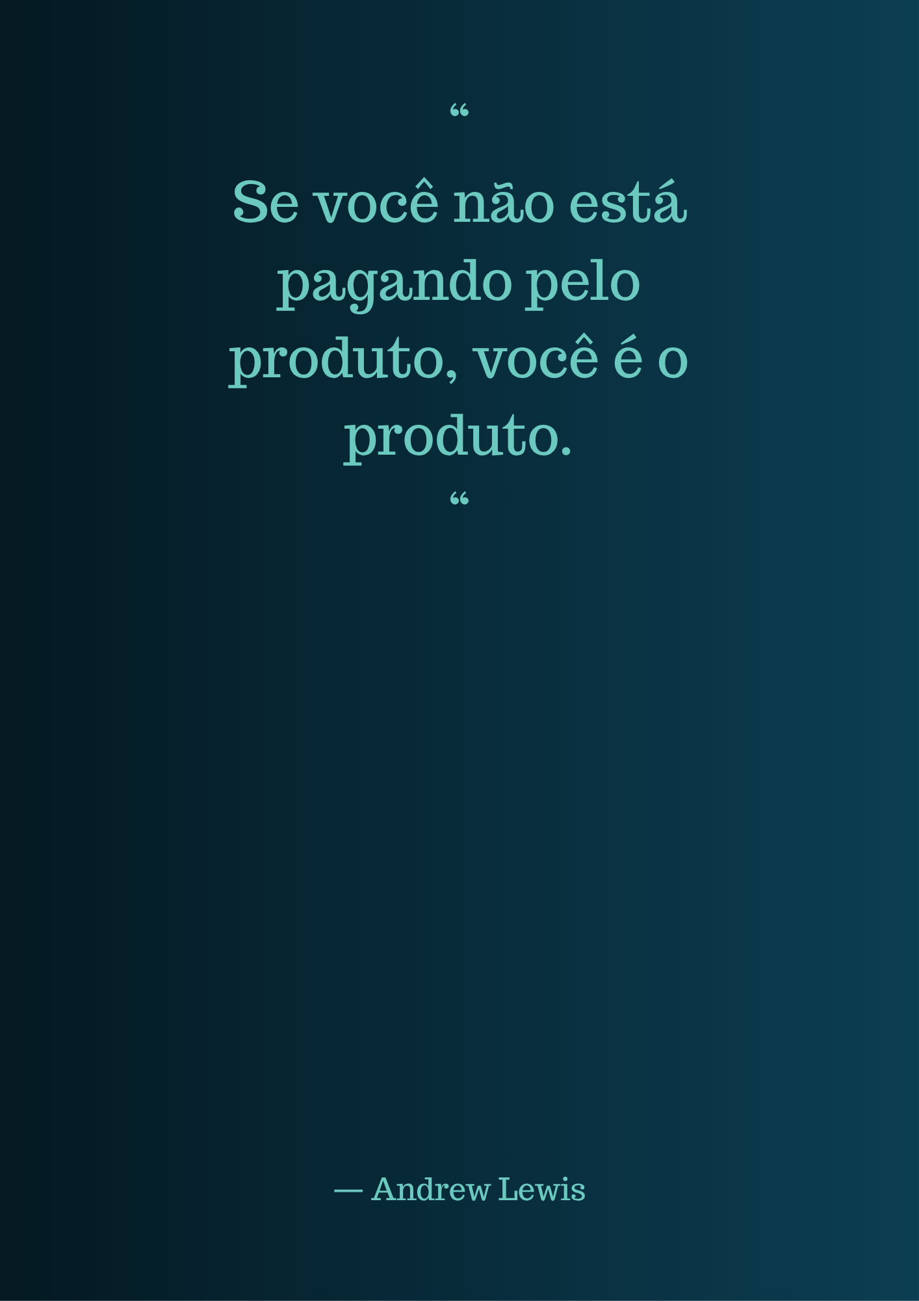

Slide 12
Capítulo 3 — O Preço Oculto da IA Grátis
A ilusão do “tudo gratuito”. Vivemos em uma era onde quase tudo parece gratuito: redes sociais, editores de imagem, aplicativos de produtividade e agora, inteligências artificiais que respondem perguntas, resumem textos e até programam. Parece uma utopia moderna. Mas, como diz o velho ditado: "Não existe almoço grátis." Essa frase, popularizada pelo economista Milton Friedman, resume bem a realidade: se você não está pagando pelo produto, você pode ser o produto.
O que está por trás da gratuidade?. Muitos serviços e plataformas funcionam no modelo de economia da atenção e coleta de dados. Ao utilizar redes sociais gratuitamente, por exemplo, você está oferecendo: Seu tempo (navegando, interagindo), Seu conteúdo (fotos, textos, vídeos), Seus dados (localização, interesses, hábitos).
Com a IA, acontece o mesmo. Ferramentas de inteligência artificial como ChatGPT, Gemini (Google) ou Copilot (Microsoft) oferecem planos gratuitos que funcionam como “amostras”. Mas a contrapartida muitas vezes está nos dados que você fornece ao usá-las. Ao digitar comandos, erros ou sugestões, você pode estar: Ajudando no treinamento do modelo, Permitindo o uso das suas entradas como dados de aprendizado e Tornando-se dependente do serviço, a ponto de futuramente precisar pagar para manter o uso. Muitos desses detalhes estão nas letras miúdas dos termos de uso, que raramente lemos com atenção.

Slide 13

Trabalhamos para eles? De certa forma, sim. Quando utilizamos essas ferramentas “gratuitas”, ensinamos os modelos de IA o que é certo ou errado, corrigimos respostas, reportamos falhas, e ajudamos a evoluir a tecnologia — sem receber nada por isso. Isso não significa que o uso é errado, mas que precisamos estar conscientes desse acordo não verbal que fazemos: estamos contribuindo com dados em troca de uso. O acesso facilitado à IA pode ser transformador. Mas é importante que o uso consciente caminhe junto com o avanço técnico.

Slide 14
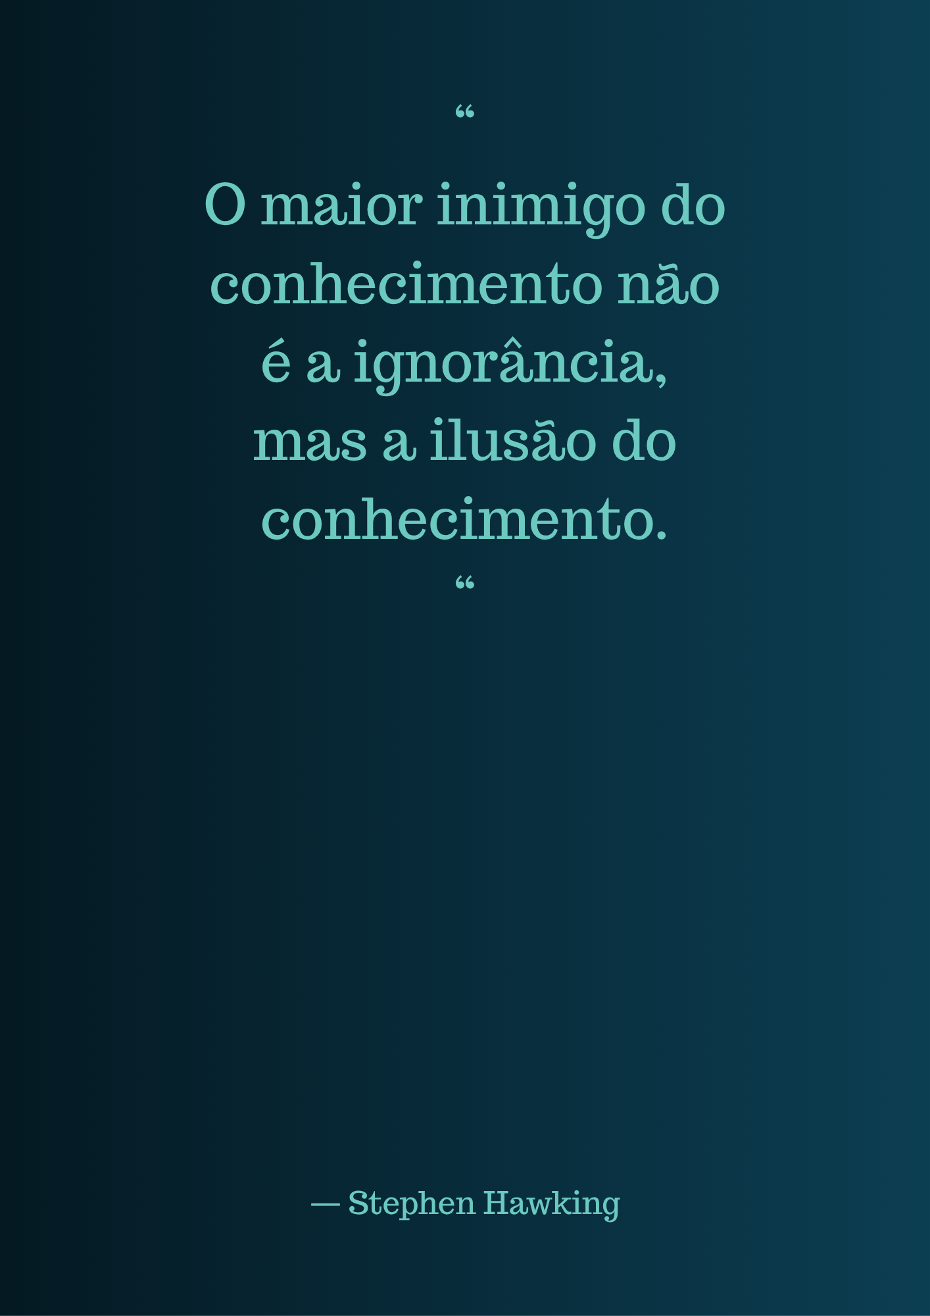

Slide 15
Capítulo 4 — Como Não Usar a IA no Dia a Dia
Os 5 Erros Mais Comuns ao Usar IA no Dia a Dia. A IA está se tornando cada vez mais acessível. Como desenvolvedor e fã de ficção científica, fiquei impressionado com seu potencial desde os primeiros testes. No entanto, também percebi, na prática, várias formas equivocadas de usá-la — que acabam gerando frustração e perda de tempo. Neste capítulo, compartilho os cinco erros mais comuns que vejo por aí (e que eu mesmo cometi), para que você evite cair nas mesmas armadilhas.
1ª - Falta de Direcionamento: "O que é um loop?". Um dos erros mais básicos é ser genérico demais nos pedidos. Perguntas como “O que é um loop?” ou “Escreva um bom texto para responder a um e-mail” vão gerar respostas igualmente genéricas. Sem um objetivo claro ou contexto, a IA responde da forma mais ampla possível — e isso geralmente não resolve o problema real.
Dica: Sempre especifique o que você precisa, para quem é, e com qual objetivo.
2ª - Pouco Contexto: "Responda o e-mail da gerência". Esse erro é uma evolução do anterior. Aqui, damos uma ideia vaga do contexto, mas ainda insuficiente. Por exemplo: “Responda um e-mail da gerência.” Sem saber do que se trata o e-mail, qual é seu tom esperado, e o que você quer comunicar, a IA continuará entregando uma resposta correta, porém genérica e sem impacto.

Slide 16
Na minha área, desenvolvimento de sofware, já passei por isso. Copiei uma consulta SQL longa e complexa e pedi: “Corrija os erros.” O resultado? Nada útil. Eu não disse qual banco de dados era usado, nem expliquei o que a consulta fazia ou os erros que apareciam. Sem contexto, nem mesmo a IA consegue adivinhar.
Nota rápida: Consulta SQL é um comando usado para buscar dados de um banco de dado. Quando é grande e complexa, entender o que ela faz exige mais do que apenas olhar a sintaxe.
3ª - Ignorar Complexidade de Projetos Personalizados. Sim, muitas tarefas já viraram commodities. Criar um CRUD com Java 21, Spring Boot e padrão MVC, por exemplo, pode ser automatizado com IA sem problema — é algo bem padronizado. Agora, pedir para a IA “criar um conciliador financeiro entre o marketplace X e o meu ERP” é outro nível. A IA não sabe como funciona seu ERP, sua infraestrutura, nem suas regras de negócio. Ela pode até gerar algo bem escrito, mas será genérico e exigirá muito retrabalho para se adequar à sua realidade.
IA não substitui o levantamento de requisitos. Projetos personalizados exigem análise humana.
4ª - Tratar a IA como um colega de trabalho. Pode parecer inofensivo começar com um “Bom dia, tudo bem?” antes do prompt. Mas IA não é gente. Cada mensagem gera consumo de processamento, energia e resfriamento em data centers enormes. Isso significa custo computacional real. Segundo estimativas do MIT Technology Review, modelos como o GPT-4 podem consumir dezenas de megawatts em larga escala. Ou seja, ser objetivo também é uma forma de sustentabilidade.
Seja direto. Cada palavra desnecessária custa energia.

Slide 17

5ª - Ignorar a Iteração e Validação. Outro erro comum é não validar o que foi gerado. Um exemplo: você pede uma função para retornar o quinto dia útil do mês. Recebe, copia e cola no código sem testar. Isso é um risco! A IA pode errar em pequenas lógicas, e, se você não verificar, o bug vai aparecer depois — e dar muito mais trabalho. A chave é refinar, testar e interagir com a IA até obter algo confiável.
Quanto mais você conversa com a IA, melhor ela entende o que você quer.

Slide 18
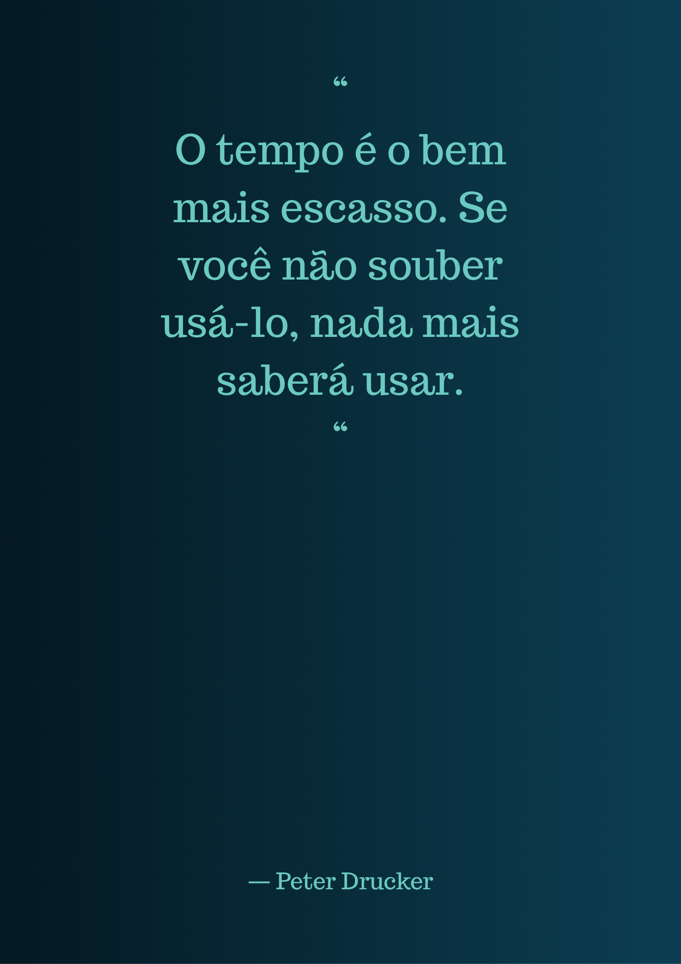

Slide 19
Capítulo 5 — Como Aprendi a Usar IA do Jeito Certo
No capítulo anterior, falei sobre formas erradas de usar a IA. Agora quero te mostrar o outro lado: como usar a IA do jeito certo pode economizar horas do seu tempo, melhorar sua produtividade e ainda te fazer aprender mais rápido. Tudo o que vou compartilhar aqui eu aprendi na prática e em cursos especializados que fiz recentemente, que abordam conceitos como Prompt Engineering, Contexto, Clareza, Especificidade, Few-Shot Prompting e Role-Playing.
1ª - Contexto Salva Tempo. Quanto mais genérico o prompt, mais genérica (e muitas vezes inútil) será a resposta. Quando damos contexto, evitamos retrabalho e economizamos minutos preciosos em cada interação. Exemplo: Em vez de perguntar “O que é um loop?”, pergunte: “No desenvolvimento em Java, o que é um loop e quando devo usar for, while ou do-while?”
Tempo economizado: ao invés de receber uma explicação superficial, você recebe exatamente o que precisa para o seu cenário — sem precisar complementar depois.
2ª - Adicione Detalhes Úteis e Evite Refazer o Prompt. Seja específico. Informe público-alvo, tom, objetivo e formato. Isso evita que você tenha que corrigir ou refazer a resposta depois — o que é um dos maiores ladrões de tempo no uso da IA. Exemplo: “Recebi um e-mail da gerência sobre um relatório de vendas que não bateu a meta. Escreva uma resposta que transmita confiança, comprometimento da equipe e profissionalismo.”
Tempo economizado: você resolve em 1 ou 2 interações algo que levaria 15 a 30 minutos para escrever do zero, revisar, reescrever e ainda pensar na abordagem certa.

Slide 20
3ª - Dividir para Conquistar: Quebre o Problema. Ao pedir tudo de uma vez, a IA pode se perder. Dividir a tarefa em partes menores (junto com exemplos) faz com que ela acerte de primeira — o que economiza tempo e melhora a qualidade da resposta. Isso é parte do que chamamos de Few-Shot Prompting. Minha prática: Eu quase nunca peço algo “do zero”. Em vez disso, escrevo uma versão inicial, insiro no prompt e peço sugestões de melhoria. “Criei esse trecho de código para conciliação de pedidos. Veja se posso otimizar esse trecho X ou se há riscos na lógica Y.”
Ganho real: você aprende mais, depende menos e ainda tem uma IA te ajudando como uma revisor experiente.
4ª - Peça para a IA Assumir um Papel. Esse é o Role-Playing. Ao definir que ela assuma o papel de um especialista, você orienta melhor a resposta e economiza tempo com menos idas e vindas. Exemplo: “Seja um arquiteto de software sênior. Analise se minha decisão de usar arquitetura hexagonal em um sistema com microserviços é adequada para o cenário X.”
Resultado: respostas mais maduras, menos genéricas — direto ao ponto. Em vez de revisar três vezes, você acerta de primeira.
5ª - Não Pule a Validação (Mas Faça Isso Mais Rápido). Sim, validar o que a IA gera consome tempo — mas bem menos do que escrever tudo do zero. Validar código, textos, decisões técnicas ou até estruturas de dados é parte essencial do processo. Use a IA como ponto de partida e refine o necessário.
Antes: levar 2h para escrever e revisar uma estrutura completa. Agora: 30min para gerar, revisar e ajustar com base no seu conhecimento.

Slide 21

Usar IA é como ter um super estagiário. Quando você domina essas cinco práticas, a IA se torna um multiplicador do seu tempo. Já tive tarefas que levariam uma manhã inteira e resolvi em menos de uma hora.
O segredo não é pedir tudo para a IA, mas saber como pedir. E, o mais importante: ter o conhecimento necessário para validar, confrontar, ajustar — e, se for o caso, melhorar — aquilo que a IA entrega.

Slide 22
Conclusão
A IA não vai substituir você. Mas quem souber usar IA pode. Se você chegou até aqui, parabéns. Isso já mostra que está um passo à frente da maioria — você não quer apenas saber o que é IA, mas como usá-la de forma inteligente e produtiva.
Neste ebook, você viu:
Que o problema não é usar IA, mas usar da forma errada;
Como aplicar contexto, clareza e especificidade nos prompts;
O poder de quebrar problemas, dar exemplos e assumir papéis estratégicos;
E, principalmente, que o domínio da IA começa com você sabendo o que quer.
O que mais me impressiona nesse processo todo é o quanto de tempo a gente pode economizar. Tarefas que antes consumiam horas hoje levam minutos — mas só se você souber como conversar com a máquina.
Dominar IA não é terceirizar o cérebro. É turbinar sua capacidade com uma ferramenta poderosa — que precisa de direção.
Nota: Este eBook foi escrito com o apoio de ferramentas de inteligência artificial, utilizadas para brainstorming, revisão e organização das ideias. O conteúdo, estilo e experiências relatadas são pessoais, e a IA atuou como assistente no processo criativo — exatamente como descrito ao longo dos capítulos.

Slide 23
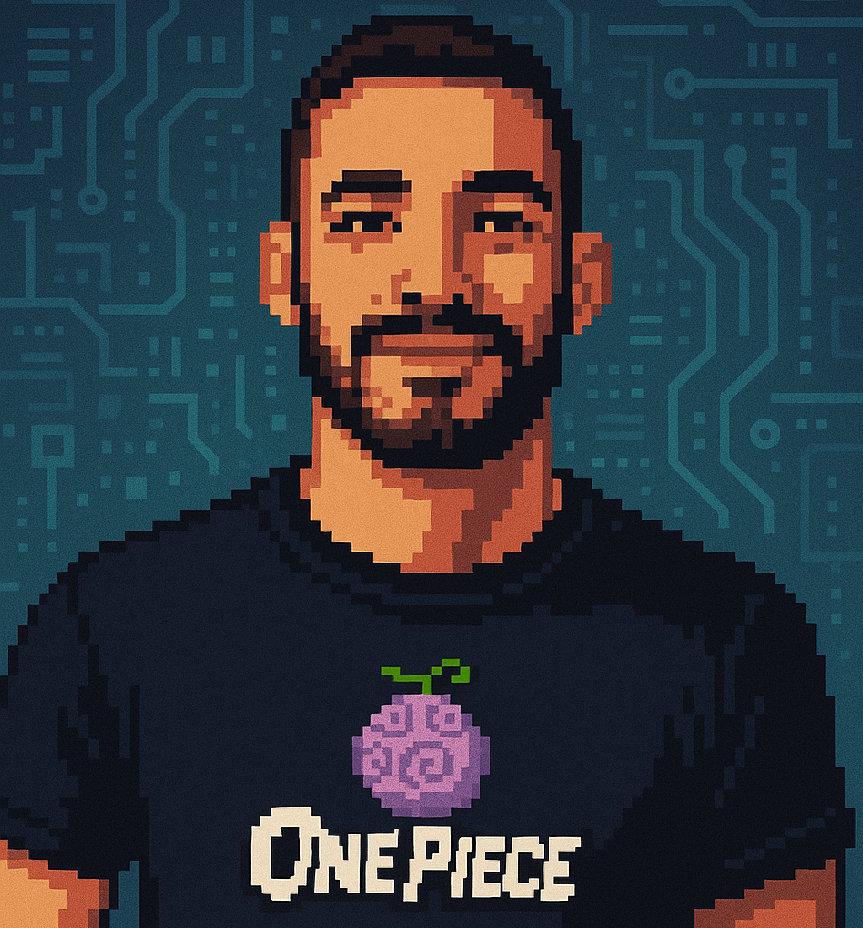
Meu conselho final?
Continue aprendendo. Questione, teste, valide e evolua. A inteligência artificial é uma aliada poderosa, mas só entrega valor real para quem está em constante aprendizado.
Sou Isaac Aguiar. Atuo com tecnologia desde 2012. Iniciei minha jornada como militar, cuidando de redes e servidores Linux. Mais tarde, fui para a iniciativa privada e, nos últimos 3 anos, me dedico ao desenvolvimento de software.
Nos vemos por aí — ou quem sabe em um prompt que leve você mais longe.
Como me encontrar: Linkedin, GitHub,Instagram.

